Slide 1
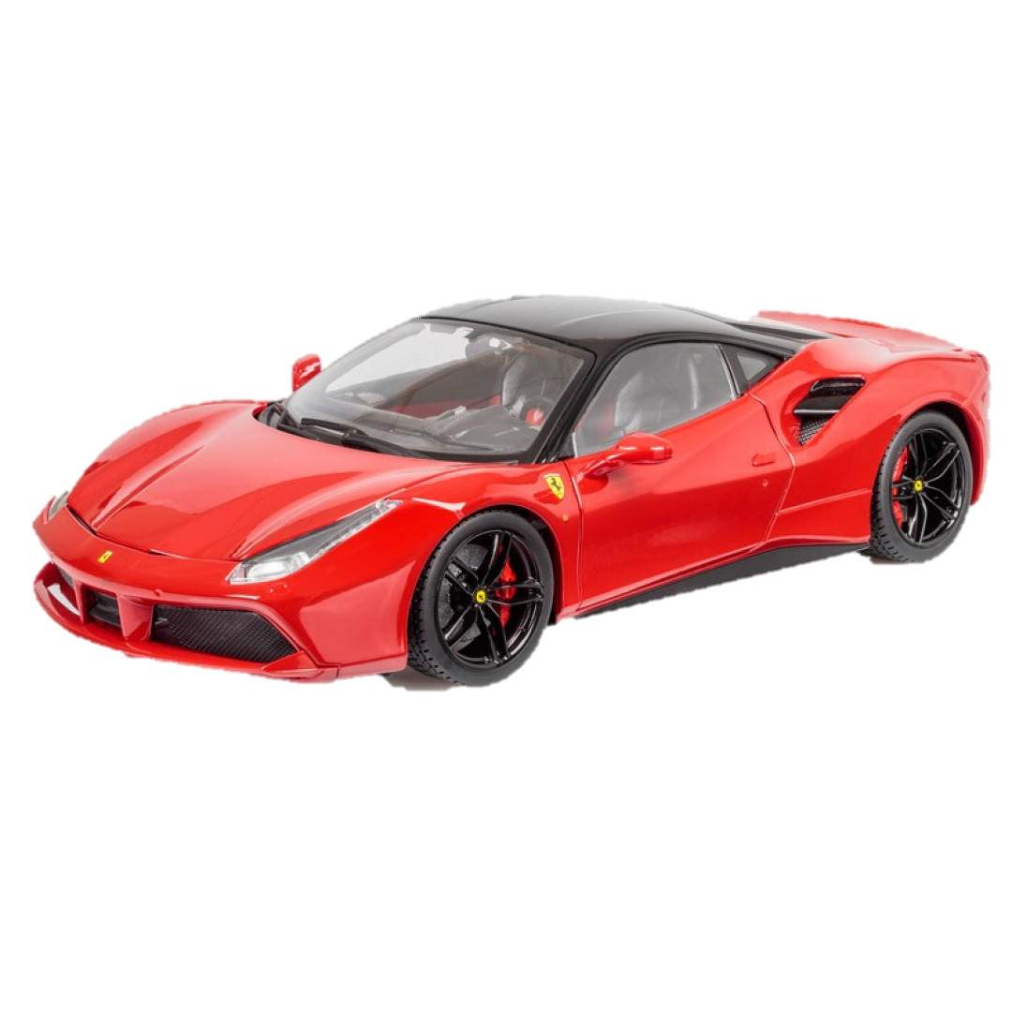
海佃國小四年級 橡皮筋動力車大賽

Slide 2
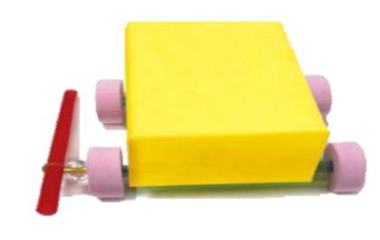
第一階段 橡皮筋動力車
用學校提供的材料進行組裝
以直線最遠距離取勝
各班取前三名

Slide 3
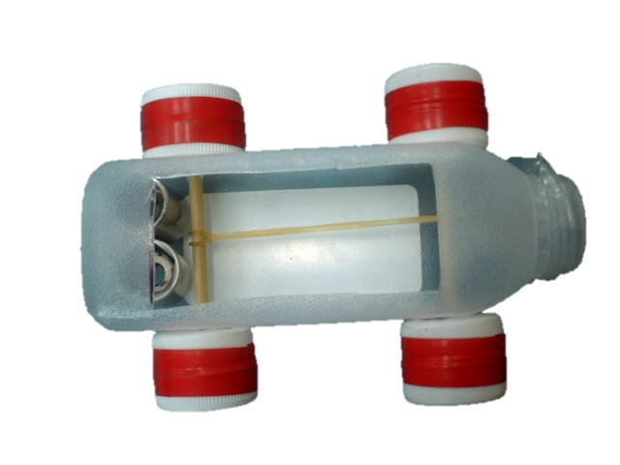
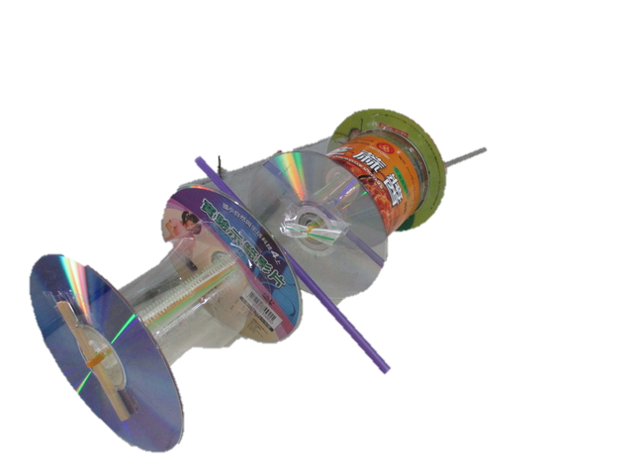
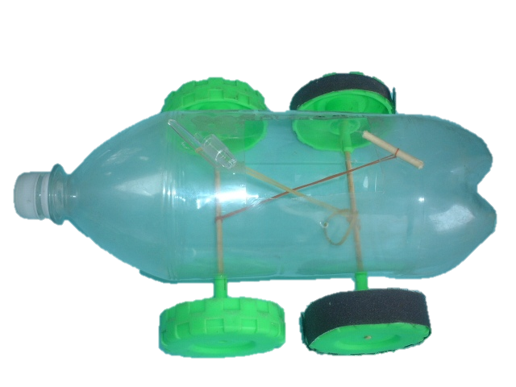
第二階段 創意改裝
可以加裝或更換材料（車身、車輪…）
限制動力來源：一般的橡皮筋最多３條
以直線最遠距離取勝
取前三名

Slide 4
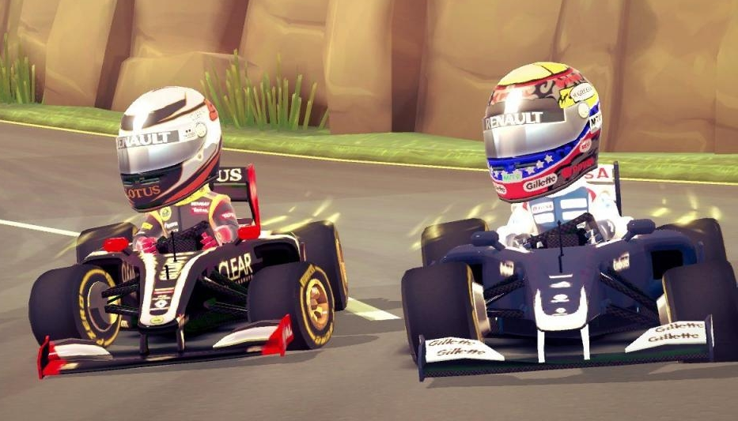
第三階段 跨班競賽
與其他班級比賽
以直線最遠距離取勝
取前三名

Slide 5
比賽日期
原車競賽：１２月１２日（四）
改裝競賽：１月１６日（四）
班際競賽：１月１７日（五）第２節下課

